Slide 1
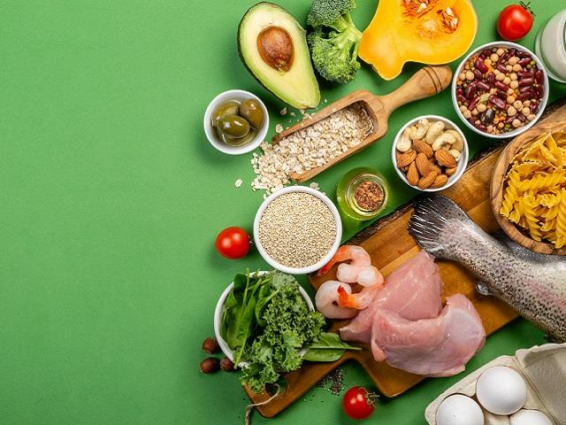
«Система ХАССП как основной инструмент самоконтроля в отношении безопасности пищевой продукции»
«Система ХАССП как основной инструмент самоконтроля в отношении безопасности пищевой продукции»

Slide 2
ХАССП – это английская аббревиатура, Hazard Analysis and Critical Control Points (HACCP), анализ рисков и критических контрольных точек, обозначающая систему контроля над качеством пищевой продукции.
Система НАССР является превентивной системой безопасности пищевых продуктов. Это инструмент управления опасными факторами, их минимизация и предупреждение, где основные усилия направлены не на контроль конечной продукции, а на предупреждение.

Slide 3
Основные нормативно правовые акты
ГОСТ Р ИСО 22000-2019 Национальный стандарт Российской Федерации. Системы менеджмента безопасности пищевой продукции. Требования к организациям, участвующим в цепи создания пищевой продукции"
ГОСТ Р 56671-2015. Национальный стандарт Российской Федерации. Рекомендации по разработке и внедрению процедур, основанных на принципах ХАССП"
ГОСТ Р 51705.1-2001 Системы качества. Управление качеством пищевых продуктов на основе принципов ХАССП. Общие требования
ГОСТ Р 54762-2011/ISO/TS 22002-1:2009 Программы предварительных требований по безопасности пищевой продукции.

Slide 4
Процедуры HACCP
В соответствии с ч. 2 ст. 10 Технического регламента Таможенного союза ТР ТС 021/2011 «О безопасности пищевой продукции» - при осуществлении процессов производства (изготовления) пищевой продукции, связанных с требованиями безопасности такой продукции, изготовитель должен разработать, внедрить и поддерживать процедуры, основанные на принципах ХАССП.
В соответствии с п. 2.1. СанПиН 2.3/2.4.3590-20 «Санитарно-эпидемиологические требования к организации общественного питания населения» - предприятия общественного питания должны проводить производственный контроль, основанный на принципах ХАССП (в английской транскрипции HACCP - Hazard Analysis and Critical Control Points) , в соответствии с порядком и периодичностью (включая организационные мероприятия, лабораторные исследования и испытания), установленными предприятием общественного питания.

Slide 5
Последовательность шагов в системе разработки ХАССП
1. Создание группы ХАССП (приказ о создании рабочей группы)
2. Описание, характеристика продукта
3. Определение предназначения продукта
4. Построение блок-схем технологического процесса
5. Проверка блок-схемы процесса на производстве
1. Проведение анализа опасностей
2. Определение критических контрольных точек (ККТ)
3. Установление критических пределов для ККТ
4. Разработка система мониторинга для всех ККТ
5. Разработка корректирующих действий
6. Установка процедур проверки
7. Внедрение системы документации
Предварительные действия
12 шагов
7 принципов ХАССП

Slide 6
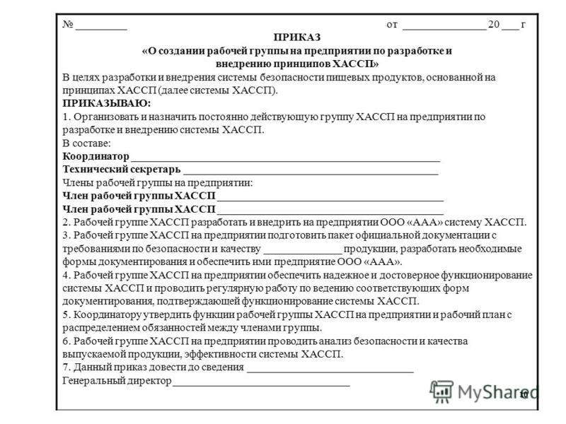

Slide 7
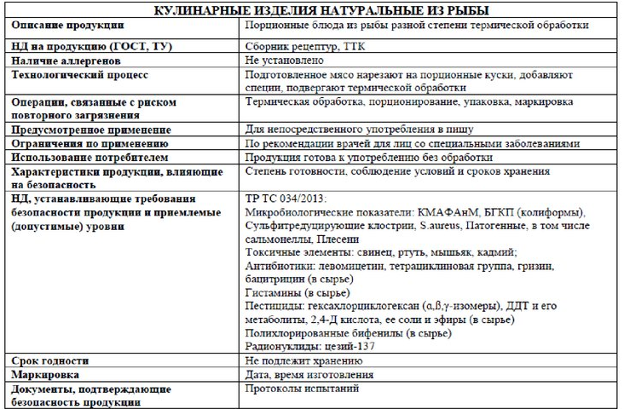
Описание, характеристика продукта

Slide 8
Описание, характеристика продукта

Slide 9
Определение предназначения продукта

Slide 10
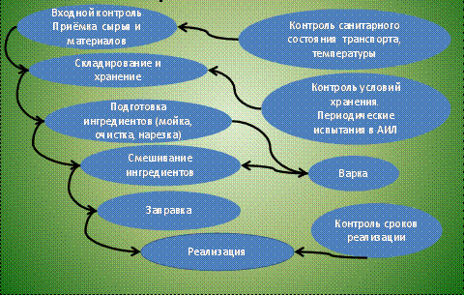
Построение блок-схем технологического процесса

Slide 11
Построение блок-схем технологического процесса

Slide 12
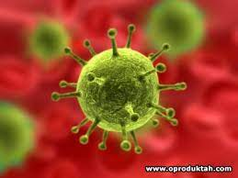
Принцип 1. Анализ рисков
Существует три основных опасных фактора на производстве пищевой продукции.
● БИОЛОГИЧЕСКИЕ. Опасными биологическими факторами
пищевого происхождения являются бактерии, вирусы, плесневые
и другие грибы, а так же насекомые.
● ХИМИЧЕСКИЕ. Химические опасные факторы
в пищевых продуктах могут быть естественного
происхождения, а могут образовываться в процессе
переработки пищевого продукта.
● ФИЗИЧЕСКИЕ. Твердые посторонние объекты в пищевых
продуктах могут быть причинами болезней и травм. Данный
вид опасных факторов может возникнуть из-за загрязнения
сырья или несоблюдения оптимальных технологических
режимов во многих сегментах пищевой цепи, от сбора
урожая до потребителя, включая производственную сферу.

Slide 13
● БИОЛОГИЧЕСКИЕ | ● ХИМИЧЕСКИЕ | ● ФИЗИЧЕСКИЕ
Микроорганизмы Бактерии Дрожжи Плесневые грибы Вирусы Простейшие Черви паразиты | Химические вещества естественного происхождения: аллергены, микотоксины, токсины грибов, Химические вещества вносимые из вне: сельскохозяйственные препараты, такие как пестициды, удобрения, Медицинские препараты (антибиотики, гормоны роста и.т.д) токсические элементы; свинец, кадмий, ртуть, мышьяк опасные токсичные элементы: цианиды | - осколки стекла (бутылки, банки, посуда); - дерево (ящики, - строительные материалы); - растительные примеси (солома, семена сорных растений); - камни (строительные материалы); - металлические примеси (оборудование, провода); - изоляция (строительные материалы); - кости (неправильная переработка); пластик; бумага (упаковка, оборудование); - предметы личного имущества персонала и др.

Slide 14
Принцип 2. Критические контрольные точки (ККТ)
Критические контрольные точки — это ключевой элемент в системе ХАССП (НАССР), который описывает место, этапы или процессы производства пищевой продукции, на которых существует высокая вероятность произвести некачественный продукт, который может быть опасен для здоровья потребителя.
Все существенные опасные факторы, которые были определены группой НАССР при проведении анализа опасных факторов (Принцип 1), должны учитываться при определении ККТ.

Slide 15
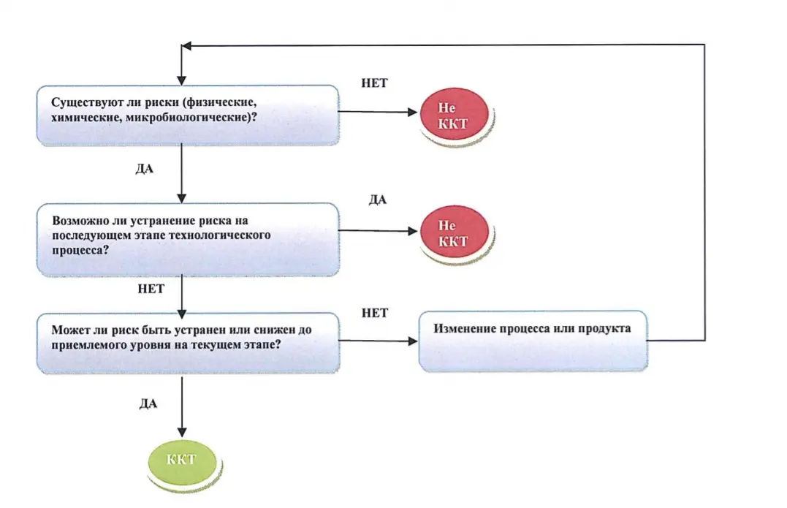
«Дерево принятия решений»

Slide 16
Принцип 3. Установление критических пределов для ККТ
Критические пределы | ККТ и контролируемый параметр
Мясной фарш хранят не более 12 ч при температуре от (2^4) °С. готовые первые и вторые блюда могут находиться на мармите или горячей плите не более 2-3 ч с момента изготовления; Салаты, винегреты в не заправленном виде хранят при температуре 4±2 °С не более 6 ч. Для натуральных рубленых изделий - не ниже 85 °С, для изделий из котлетной массы - не ниже 90 °С. Указанная температура выдерживается в течение 5 мин. Отварное мясо, птицу и субпродукты для первых и вторых блюд нарезают на порции, заливают бульоном, кипятят в течение 5-7 мин и хранят при температуре 75 °С до отпуска не более 1 ч. Горячие блюда (супы, соусы, напитки) при раздаче должны иметь температуру не ниже 75 °С, вторые блюда и гарниры - не ниже 65 °С, холодные супы, напитки - не выше 14 °С. Готовые первые и вторые блюда могут находиться на мармите или горячей плите не более 2-3 ч с момента изготовления. Салаты, винегреты, гастрономические продукты, другие холодные блюда и напитки должны выставляться в порционированном виде в охлаждаемый прилавок-витрину и реализовываться в течение 1 ч. | ККТ, температура, врем

Slide 17
Принцип 4. Разработка система мониторинга для всех ККТ
После определения критических контрольных точек и оптимизации их показателей разрабатывается процедура контроля.
В такую систему контроля входят все наблюдения и замеры за состоянием ККТ в целях соблюдения критических пределов.
Система заключается в отслеживании процесса в критической контрольной точке и ведении записей о соблюдении критических пределов.
При невозможности осуществления непрерывного мониторинга контрольной точки, установите периодичность проведения измерения для контроля процесса
Программа мониторинга состоит из
физических измерений или наблюдений, их
выполнение должно быть своевременным для
принятия действий и контроля продукта в случае
неконтролируемой ситуации

Slide 18
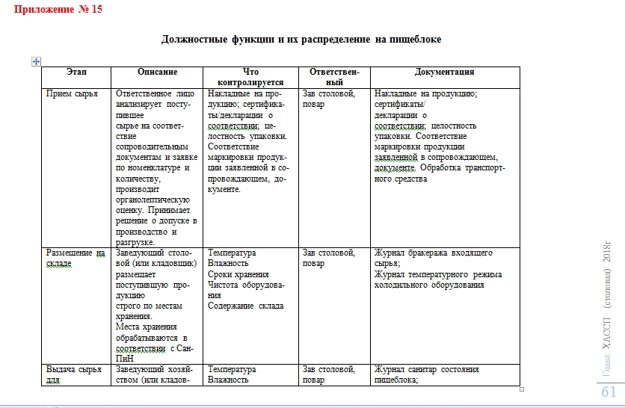
Контроль ККТ

Slide 19
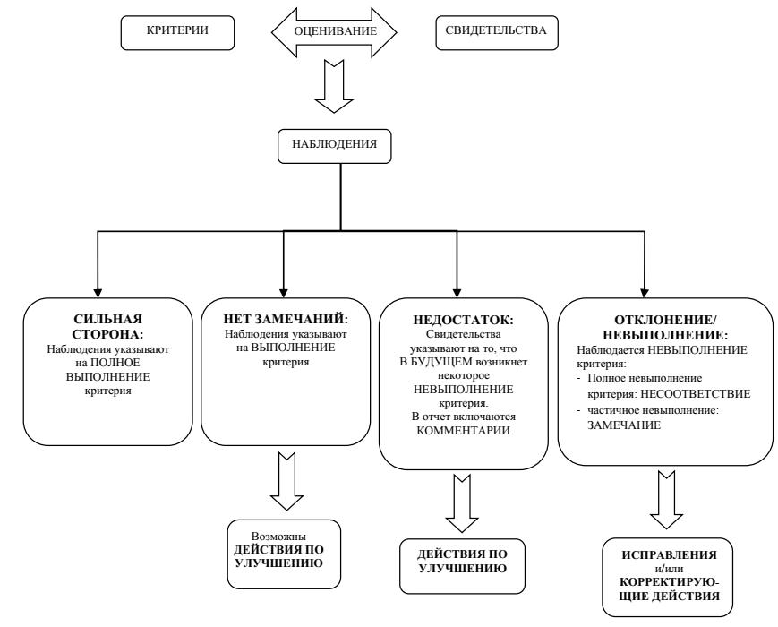
Принцип 5. Корректирующие действия
Корректирующие действия – это деятельность, которая должна выполняться, чтобы предотвратить повторное возникновение несоответствий или возникновение похожих несоответствий.

Slide 20
Шаг | Этап процесса | Опасность | Меры контроля | ККТ | Частота контроля | Корректирующие действия | Отчеты
1 | Приемка пищевой продукцию в организацию общественного питания | Биологическая (рост патогенных микроорганизмов) | Проверка качества пищевой продукции и продовольственного сырья (внешний вид, наличие сопроводительной документации, целостность упаковки, сроки годности, информации на этикетке и.т.д.) | ККТ № 1 | Каждая партия | При выявлении не соответствия доставленного пищевого сырья, возврат поставщику | Фиксация приема пищевой продукции в журнале «Входного контроля»
2 | Хранение пищевой продукции и продовольственного сырья | Биологическая (рост патогенных микроорганизмов) | Контроль за исправностью холодильного оборудования, и приборов измерения температуры в холодильном оборудовании | ККТ № 2 | Ежедневно | При неисправности холодильного оборудования, его замена, незамедлительная переработка сырья, утилизация продукции | Фиксация температуры холодильного оборудования в журнале учета

Slide 21
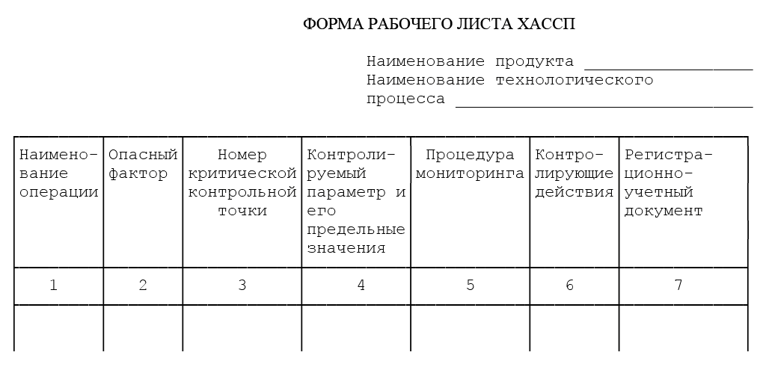
Форма рабочего листа ХАССП

Slide 22
Корректирующие действия, предпринимаемые в случае нарушения критических пределов.

Slide 23
Принцип 6. Установка процедур проверки
Внешний аудит
Проверка I стороной
Проводится заинтересованной стороной потребителем и др.
Проверка II стороной
Проводится независимой организацией
Внутренний аудит
Проверка III стороной
Проверка проводится самой организацией
Виды аудитов

Slide 24
Принцип 7. Внедрение системы документации

Slide 25
Спасибо за внимание!

